Slide 1
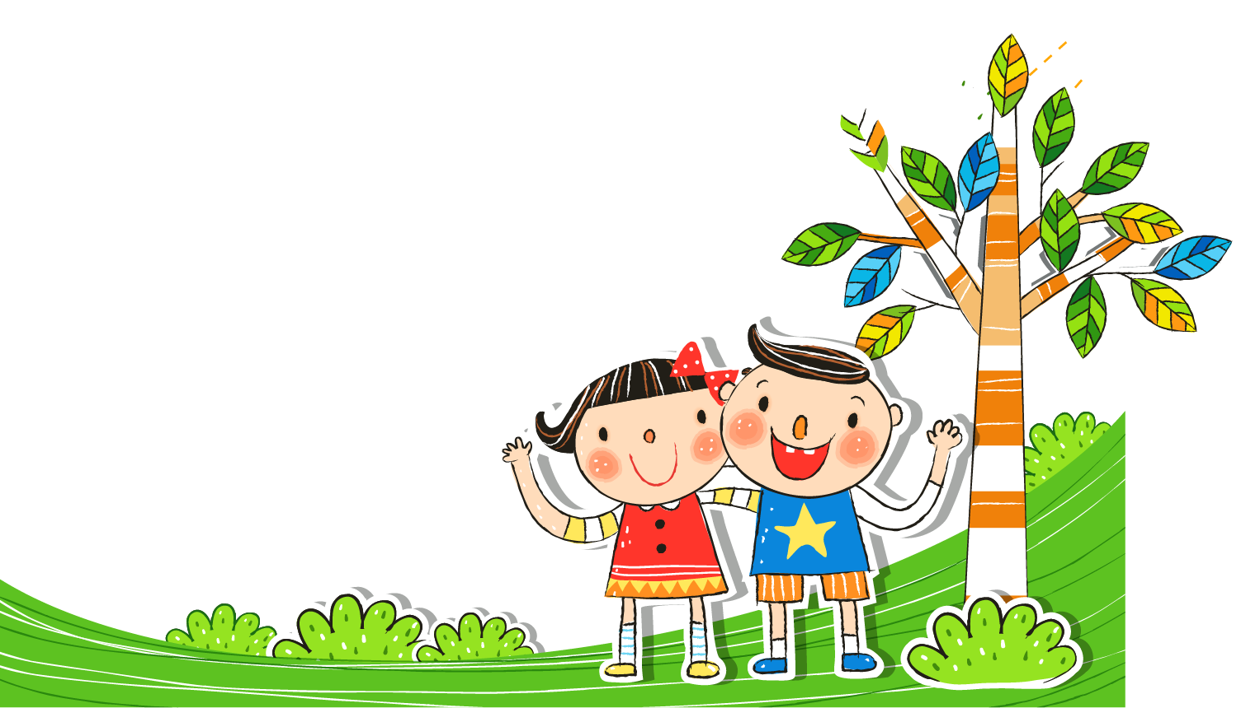

Xin chào các em!

Slide 2

Thứ ...... ngày ..... tháng ..... năm 2020
Tiếng Việt
Bài 13: i - ia
i
ia

Slide 3

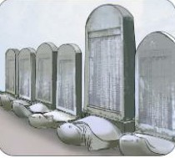
1. Làm quen
bi
bi
ia
bia
b
i
i
a
i i I

Slide 4
1. Làm quen
b - i - bi
bi
b - ia - bia
bia

Slide 5


Slide 6




校园
安全
Thư giãn

Slide 7
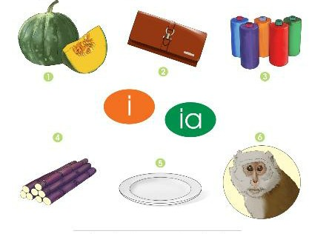
2. Tiếng nào có âm i? Tiếng nào có âm ia?

Slide 8
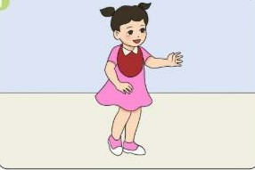
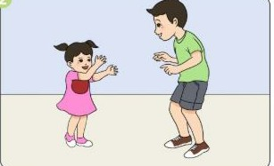
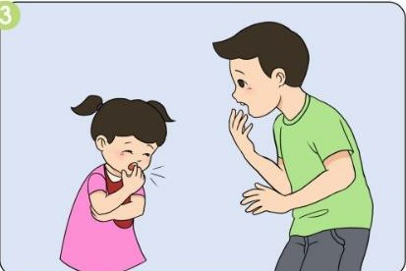
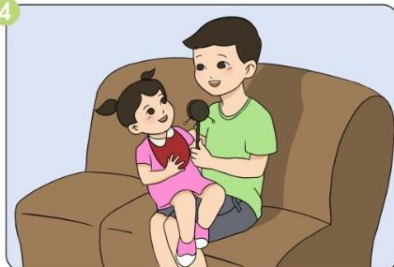
Bé Bi, bé Li
1
2
Bé Li bi bô:
- Bi, Bi
Bé Li bi bô:
- Bi, Bi
Bé ạ đi.
3
4
Bé ạ lia lịa, bé bị ho.
Bé ạ lia lịa, bé bị ho
Bi dỗ bé.

Slide 9
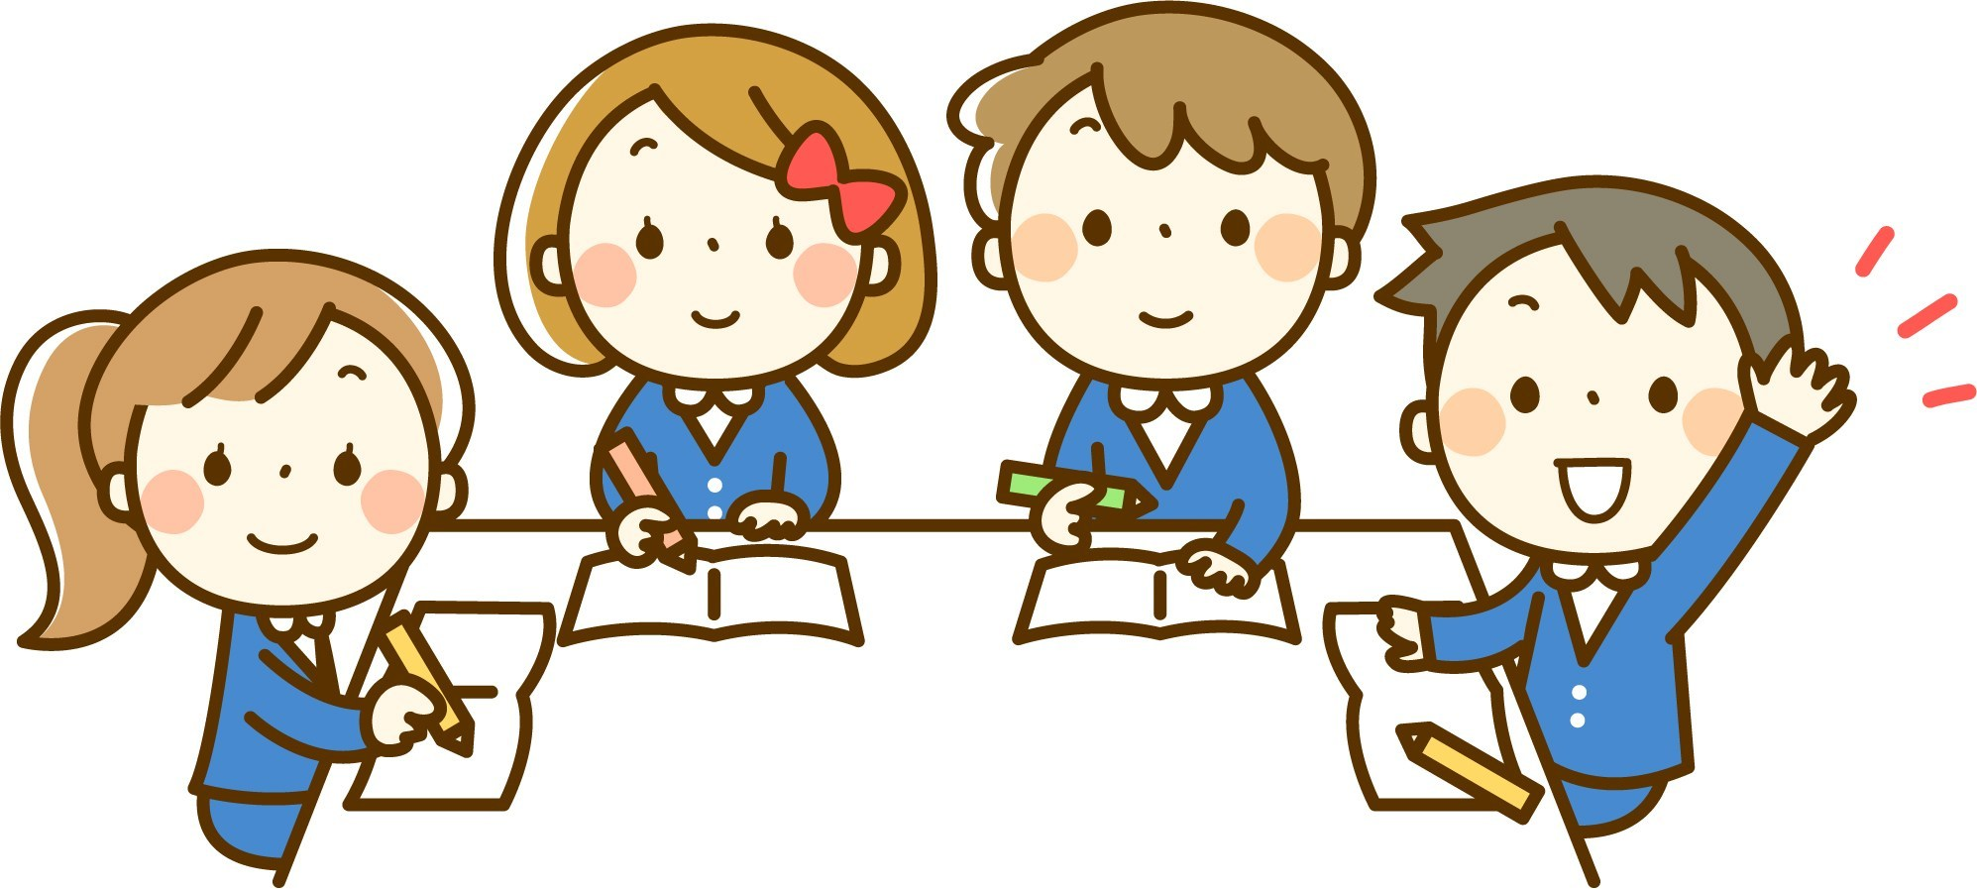
Củng cố

Slide 10
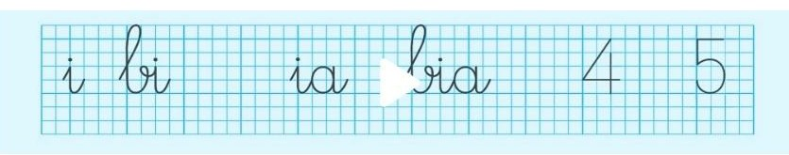

5. Tập viết

Slide 11

Dặn dò

Slide 12

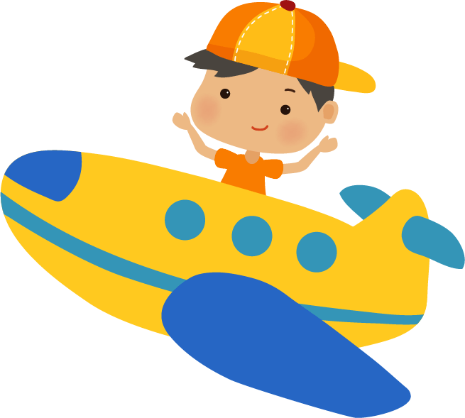
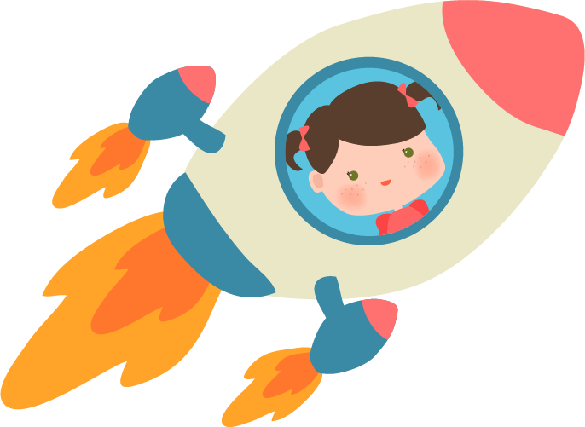

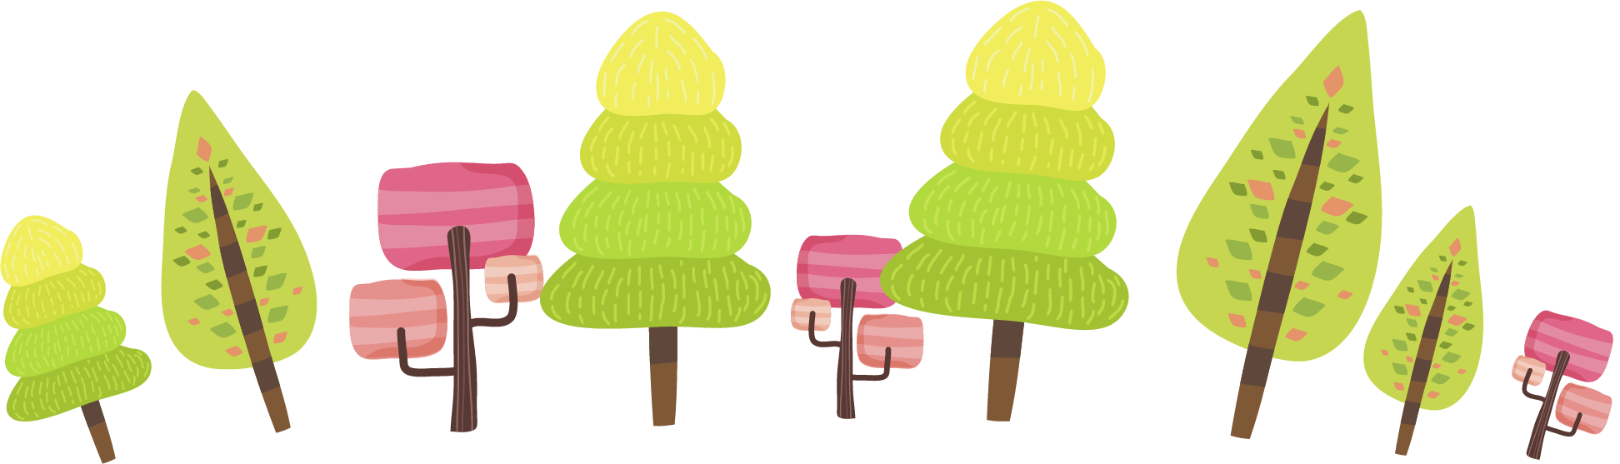
Tạm biệt và
hẹn gặp lại!

